Slide 1
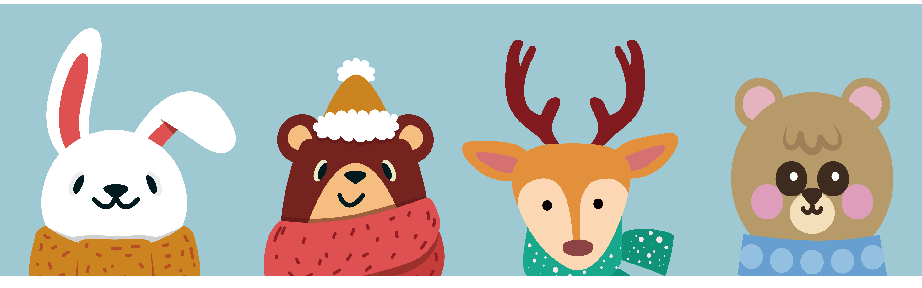


  Xin chào tất cả các con!

Slide 2
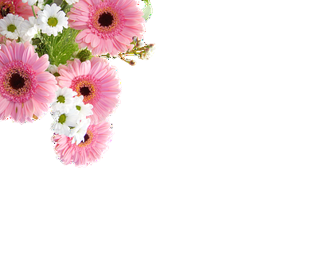
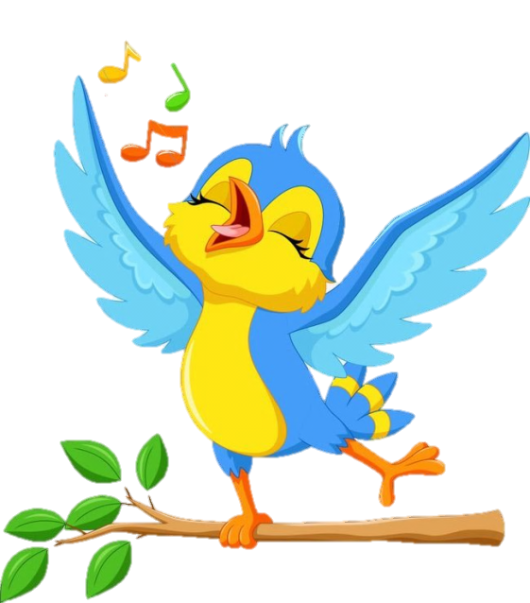
Khởi động

Slide 3
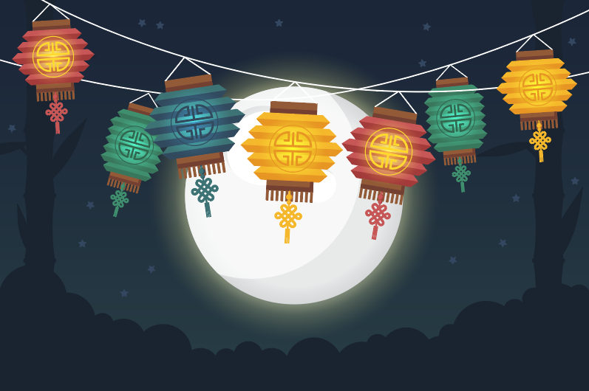

RƯỚC ĐÈN ÔNG SAO
MID-FALL FESTIVAL

Slide 4

1. Lễ hội Trung Thu bắt nguồn từ nước nào?
Việt Nam
Trung Quốc
Chưa xác định

Slide 5
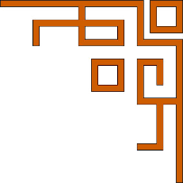
2. Nêu tên gọi khác của Tết trung thu.
MIDFALL
FESTIVAL
Đáp án: Tết Trông Trăng
Tết Đoàn Viên

Slide 6

Trung thu được tổ chức vào ngày nào?
15/8 dương lịch
15/8 âm lịch
Giữa tháng 8

Slide 7
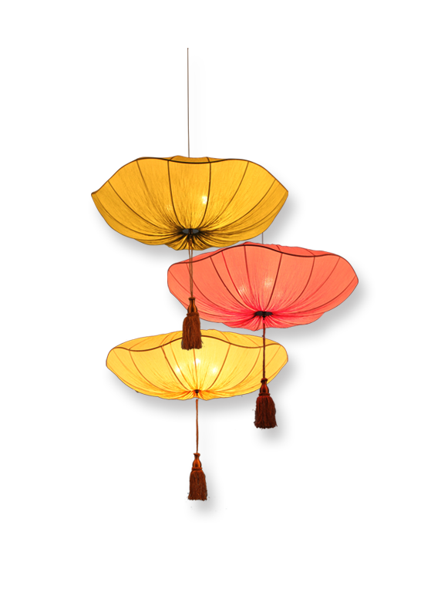

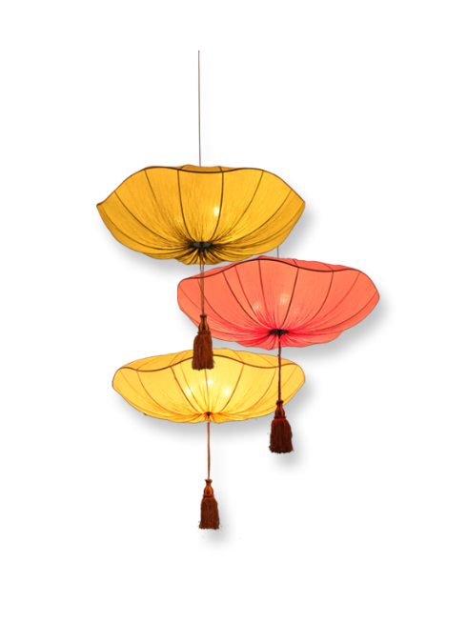
Trẻ em thường được tặng gì vào ngày Tết trung thu?
A. Đồ chơi: đèn lồng, mặt nạ, …
B. Bánh kẹo
C. Hoa quả

Slide 8
Vào ngày Trung thu, mọi người thường làm bánh gì?
a. Bánh dẻo
b. Bánh nướng
c. Bánh nướng, bánh dẻo

Slide 9
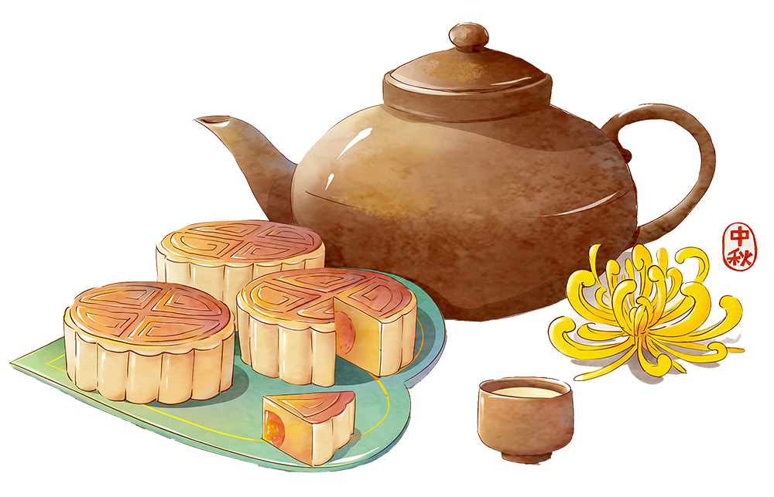
Tết trung thu, người ta thường mua bánh nướng, bánh dẻo để làm gì?
A. Để ăn
B. Cúng gia tiên
C. Đi biếu người thân.
D. Cả A, B, C đều đúng.

Slide 10
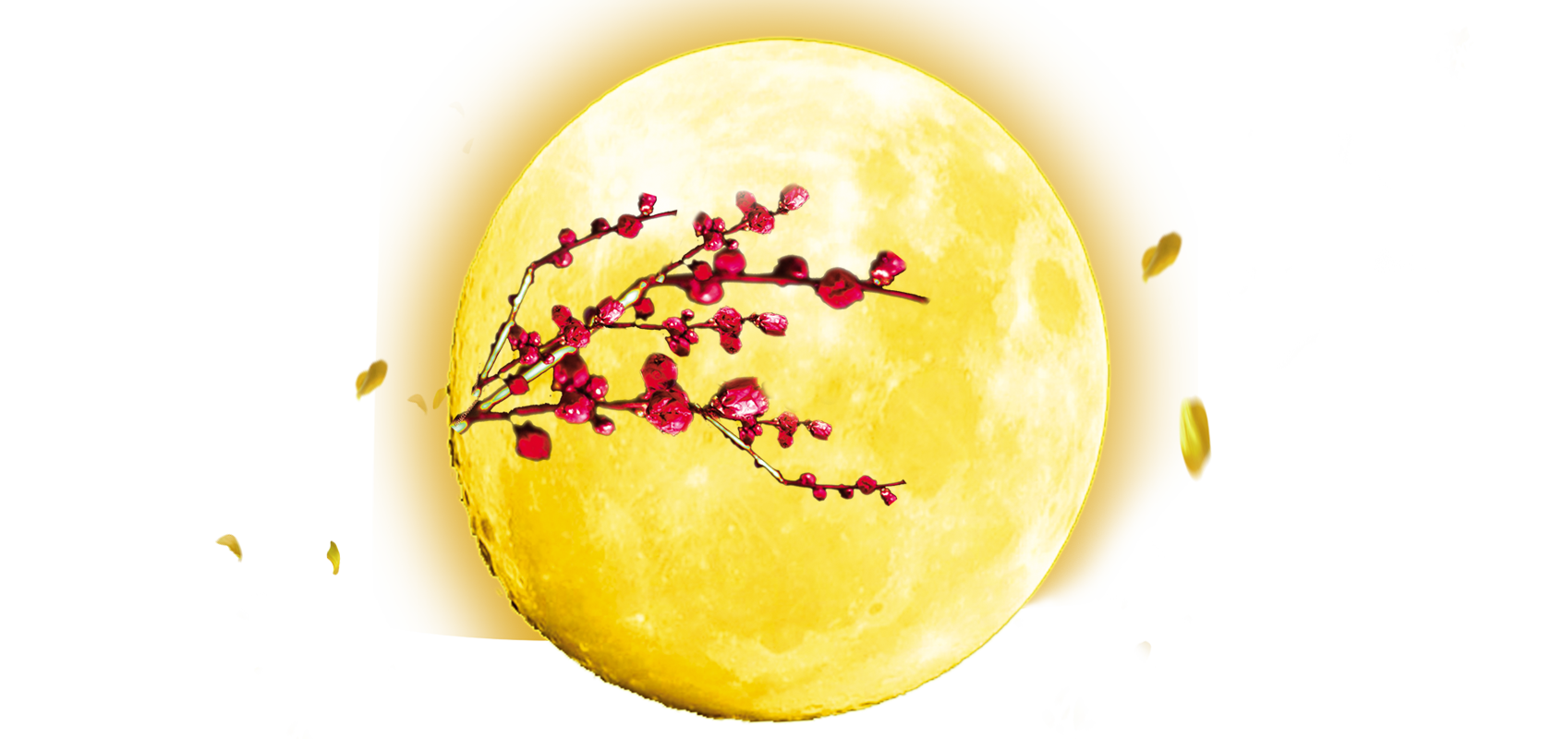
Những truyền thuyết nào được gắn liền với Tết trung thu?
Sự tích chú cuội cung trăng.
Hằng Nga và Hậu Nghệ
Vua Đường Minh Hoàng lên cung Trăng
D. Cả 3 đáp án trên

Slide 11
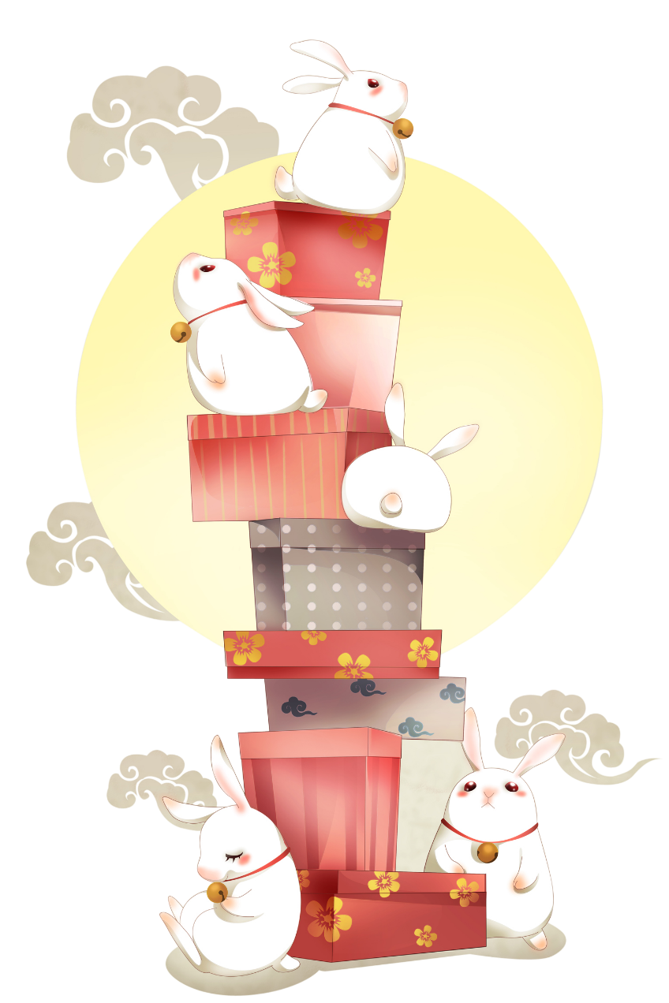
Mâm cỗ Trung thu thường
được bày những gì?

Slide 12
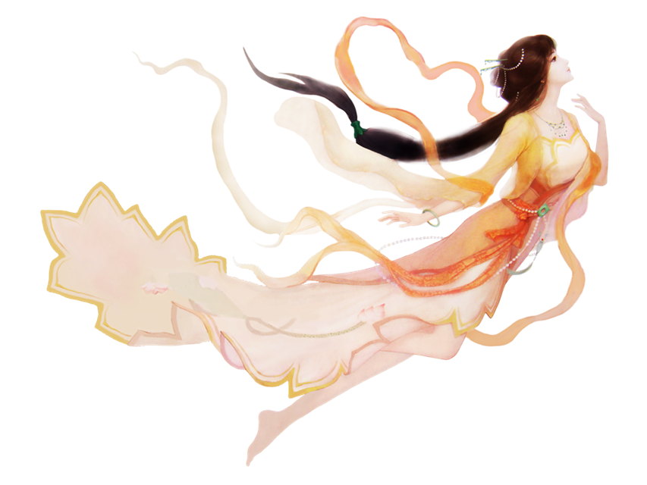
Những điệu múa nào được múa vào
Trung thu?
Múa lân, múa rồng, múa sư tử.
Múa lân.
Múa sư tử.

Slide 13
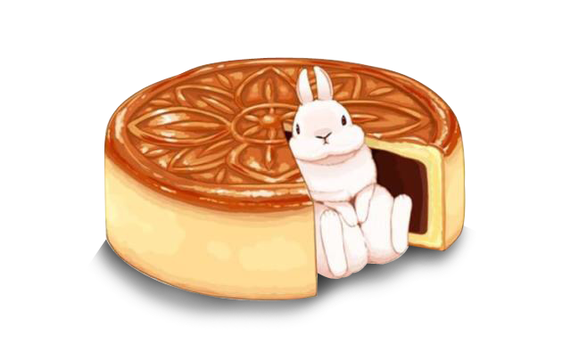
Trung thu trẻ con thường làm gì?
Rước đèn, phá cỗ
Ngắm trăng
Chạy đuổi nhau.
.

Slide 14
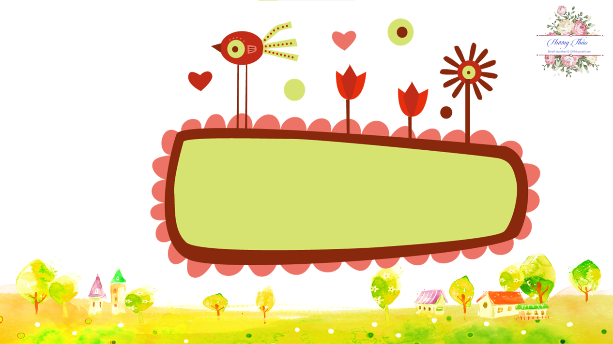
Thứ ba ngày 21 tháng 9 năm 2021
Hoạt động trải nghiệm
Vui Trung thu

Slide 15

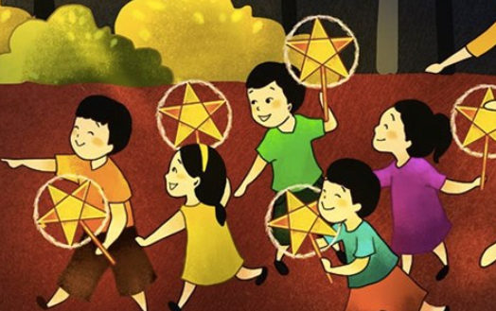
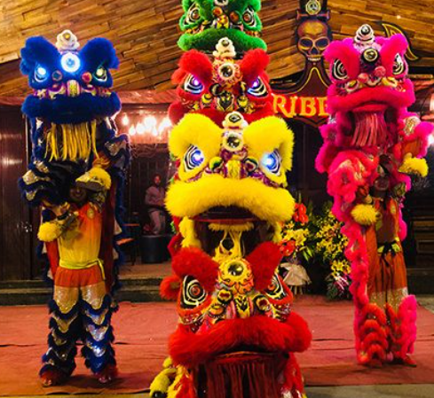
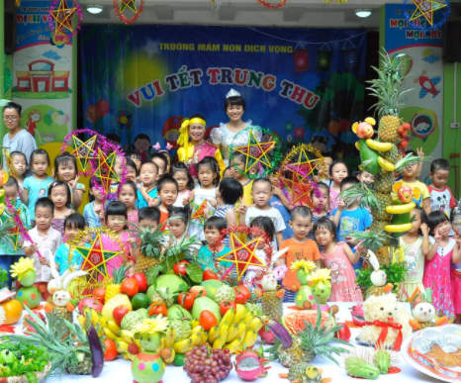
Chia sẻ những gì em biết về tết Trung thu
Tết Trung thu thường có những hoạt động nào?

Slide 16
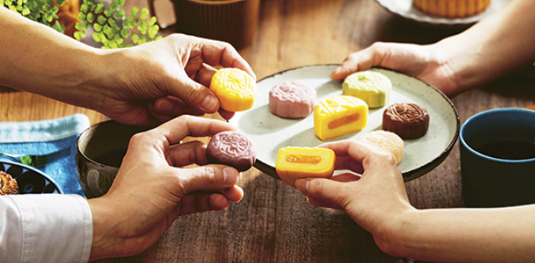
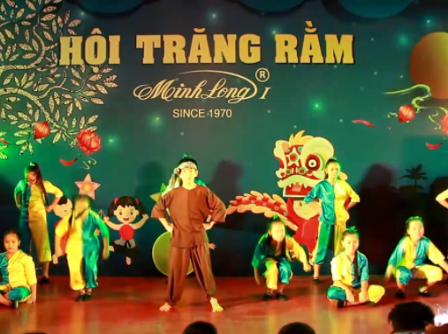
Tết Trung thu thường có những hoạt động nào?

Slide 17
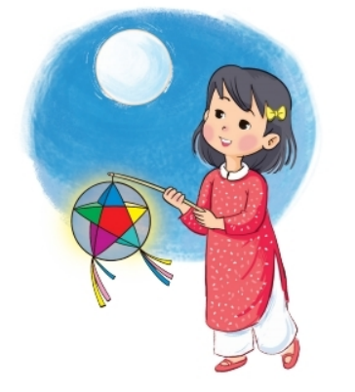
Cảm xúc của em khi tham gia vui Tết Trung thu

Slide 18

Kết luận
Tết Trung thu có nhiều hình ảnh tiêu biểu, quen thuộc với mỗi người Việt Nam như mâm quả, trăng sáng, rước đèn, bày cỗ Trung thu, giữa mùa thu, đồ chơi,…
Notes:
18

Slide 19
Khám phá

Slide 20
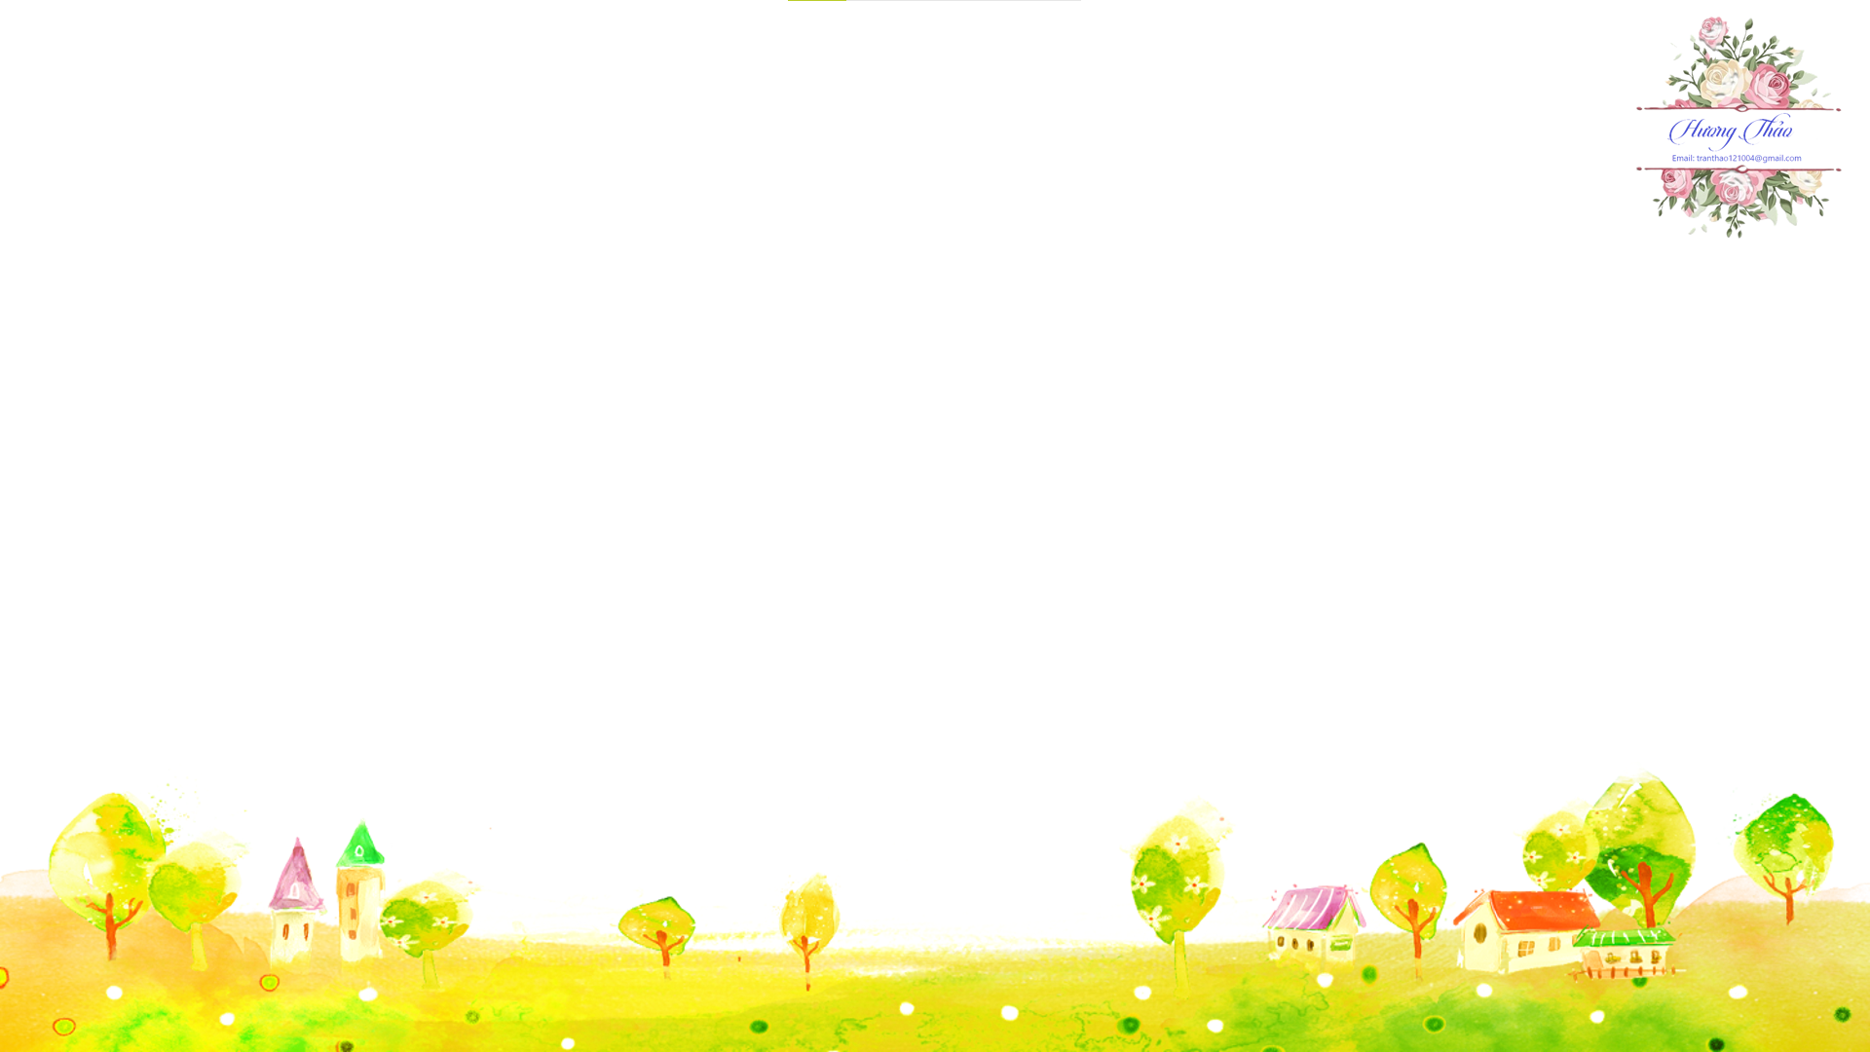
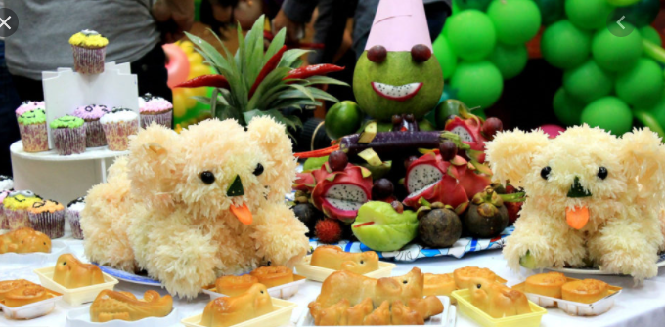
Gọi tên các loại quả trong mâm quả bày tết Trung thu
Em đã từng ăn loại quả nào trong mâm ngũ quả?
Em đã từng ăn loại quả nào trong mâm ngũ quả?
Mùi vị của nó thế nào?

Slide 21
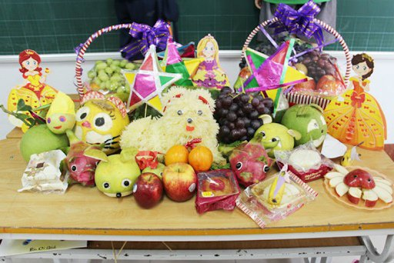
Các loại quả trong mâm ngũ quả thường được bày thế nào?
Ngoài việc bày nguyên cả quả thì trong mâm cỗ Trung thu, các loại quả còn được cắt tỉa thành những hình đẹp mắt như con chó bông làm từ múi bưởi, con nhím làm từ quả nho, bông hoa từ các loại quả khác,...

Slide 22
Mở rộng
Tổng kết

Slide 23
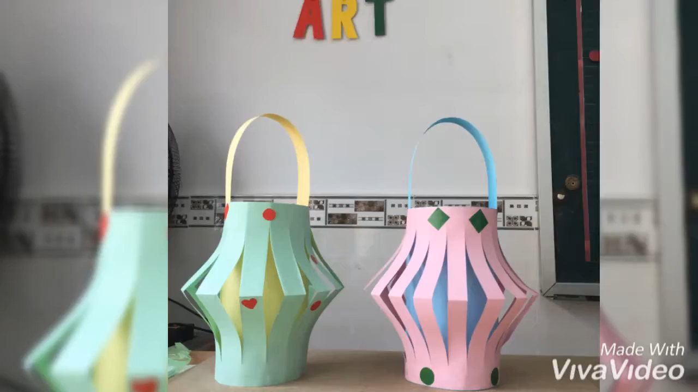
Thực hành làm đèn lồng đón tết Trung thu.

Slide 24
HĐ về nhà

Slide 25
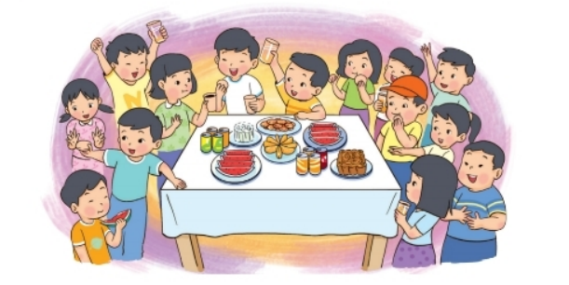
Thực hiện một việc để chuẩn bị Tết Trung thu cùng gia đình mình

Slide 26
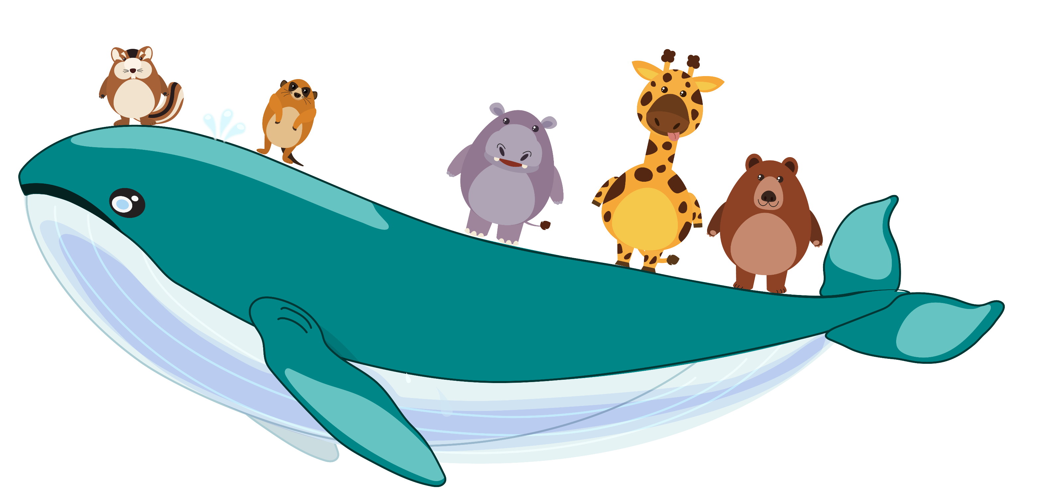
HẸN GẶP LẠI

